Slide 1
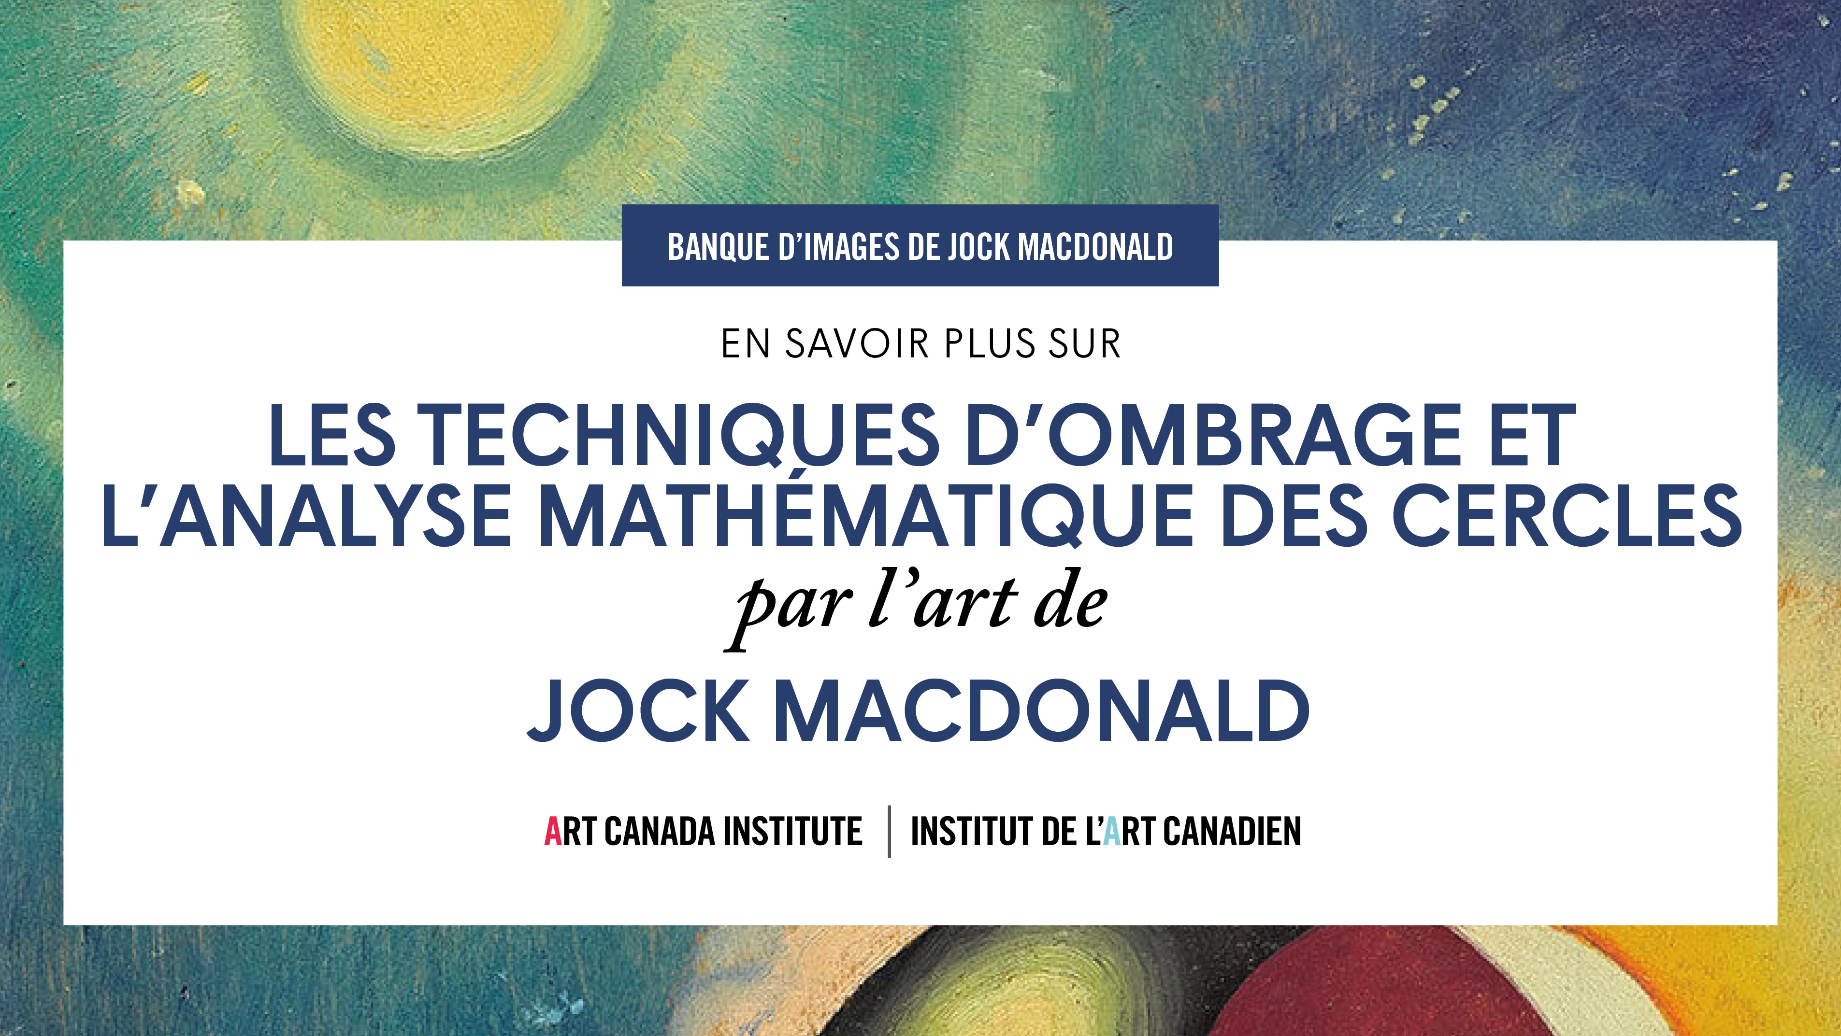

Slide 2
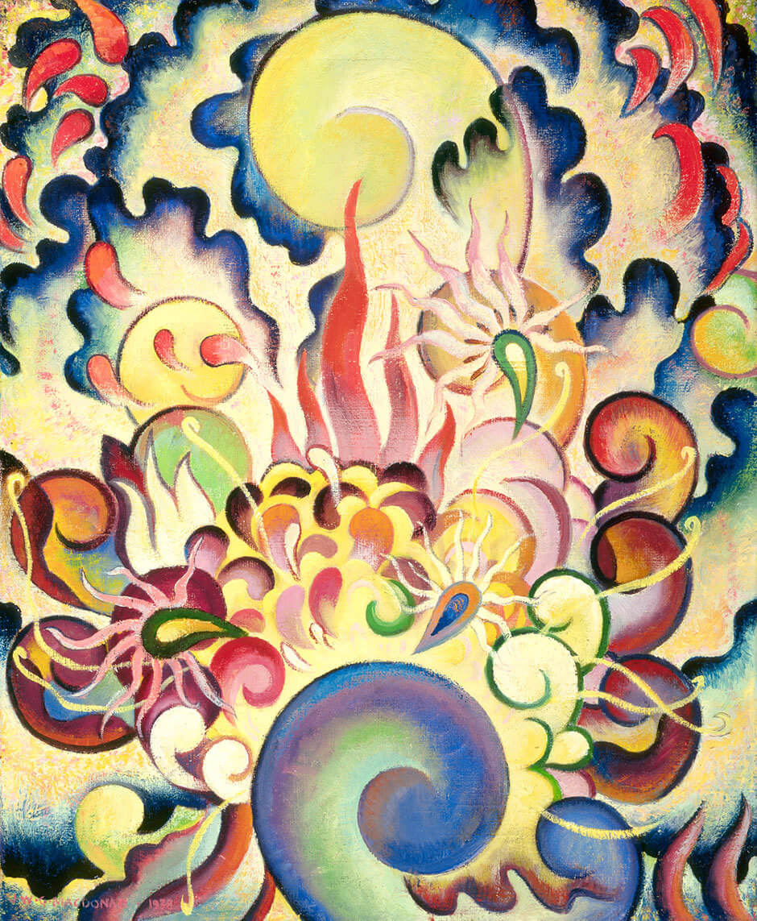
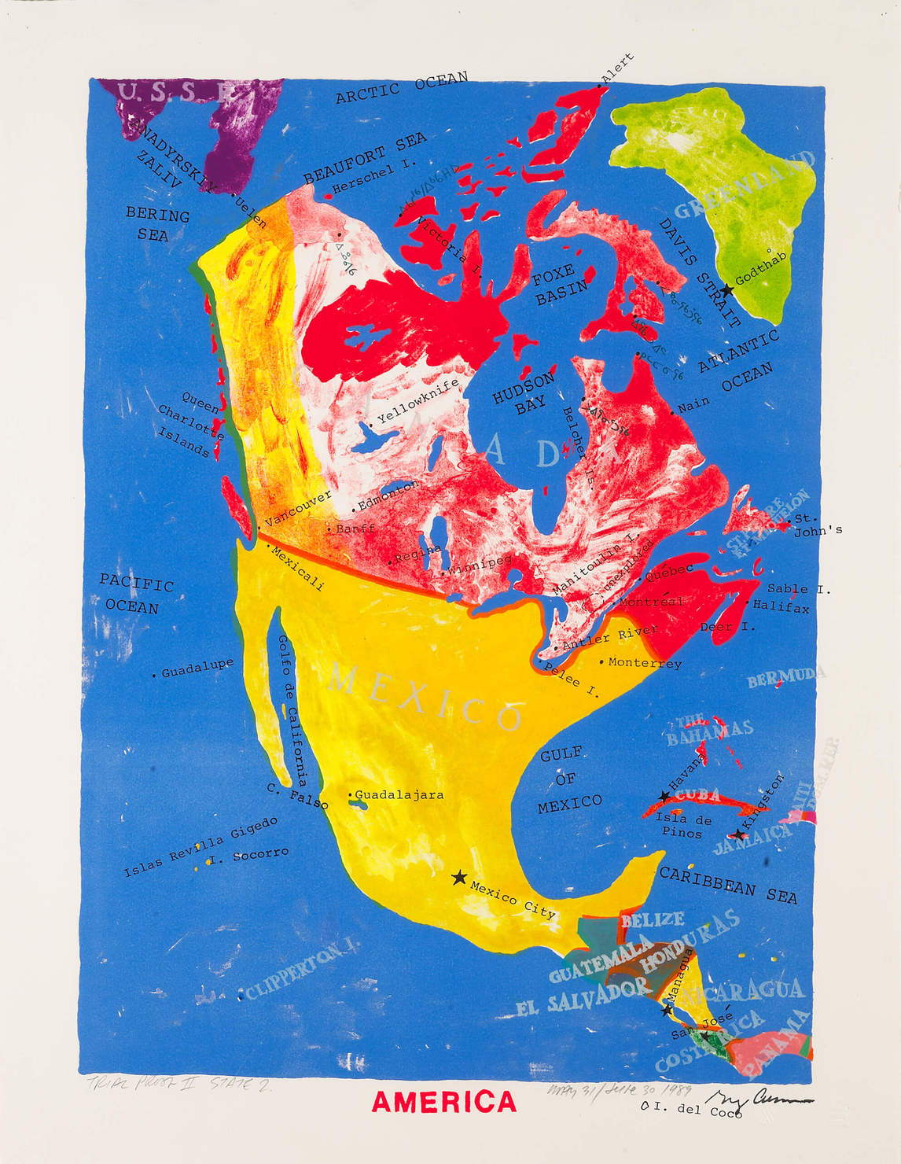
Jock Macdonald, Chrysanthèmes, 1938. Cette œuvre a été présentée au Musée des beaux-arts de Vancouver en 1938. Macdonald est le premier artiste de la Colombie-Britannique à exposer un tableau abstrait.

Slide 3
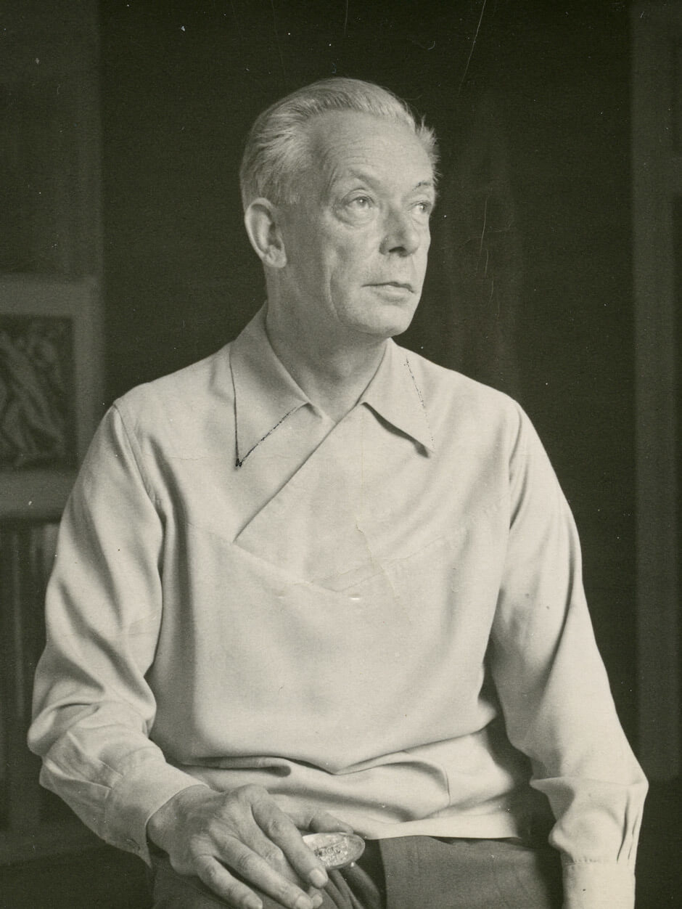
Jock Macdonald, date inconnue.

Slide 4
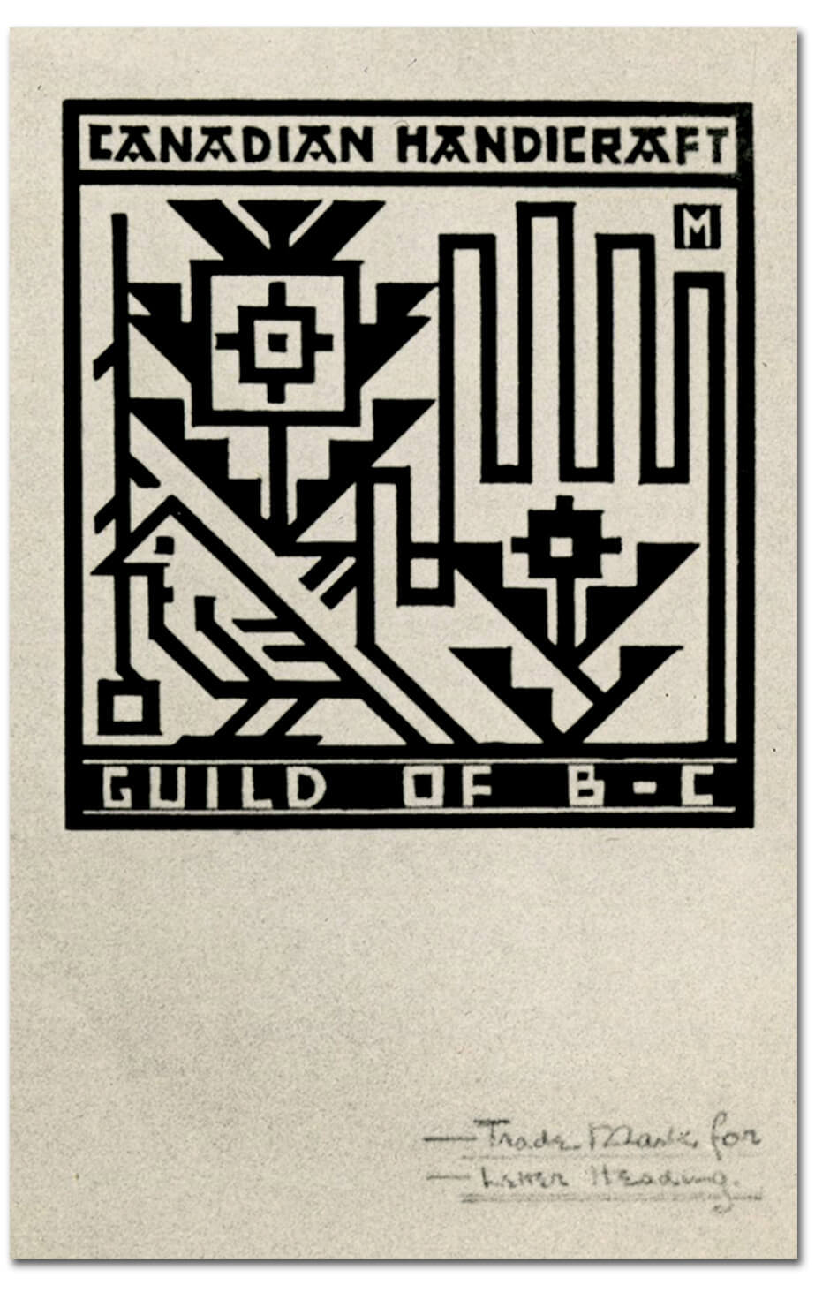
Logo de la division britannocolombienne de la Corporation canadienne de l’artisanat, conçu par Jock Macdonald. Après son déménagement en Colombie-Britannique, Macdonald accepte à l’occasion de réaliser des projets de design en plus d’enseigner.

Slide 5
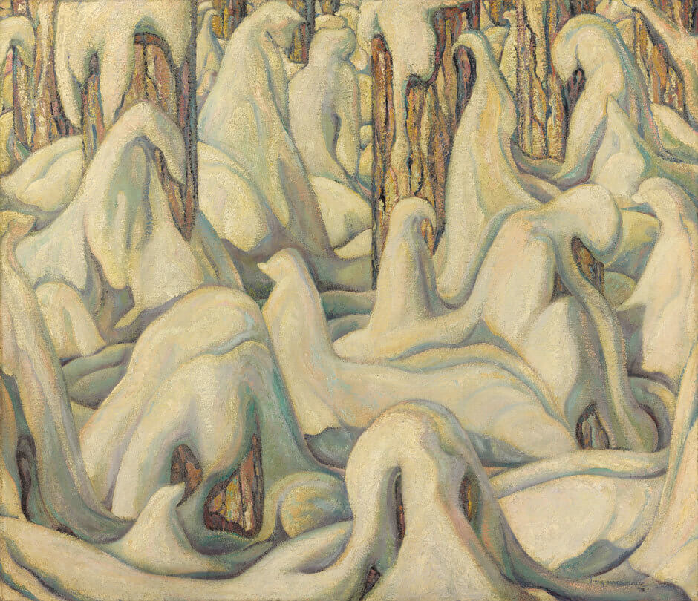
Jock Macdonald, Dans la forêt blanche, 1932. Au début des années 1930, Macdonald peint de nombreux paysages modernes.

Slide 6
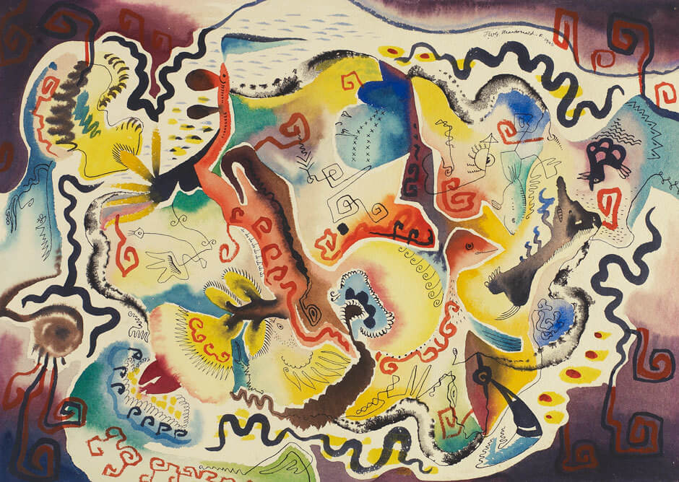
Jock Macdonald, Fantaisie russe, 1946. Cette œuvre est typique des peintures automatiques à l’aquarelle que Macdonald crée de 1945 à 1952.

Slide 7
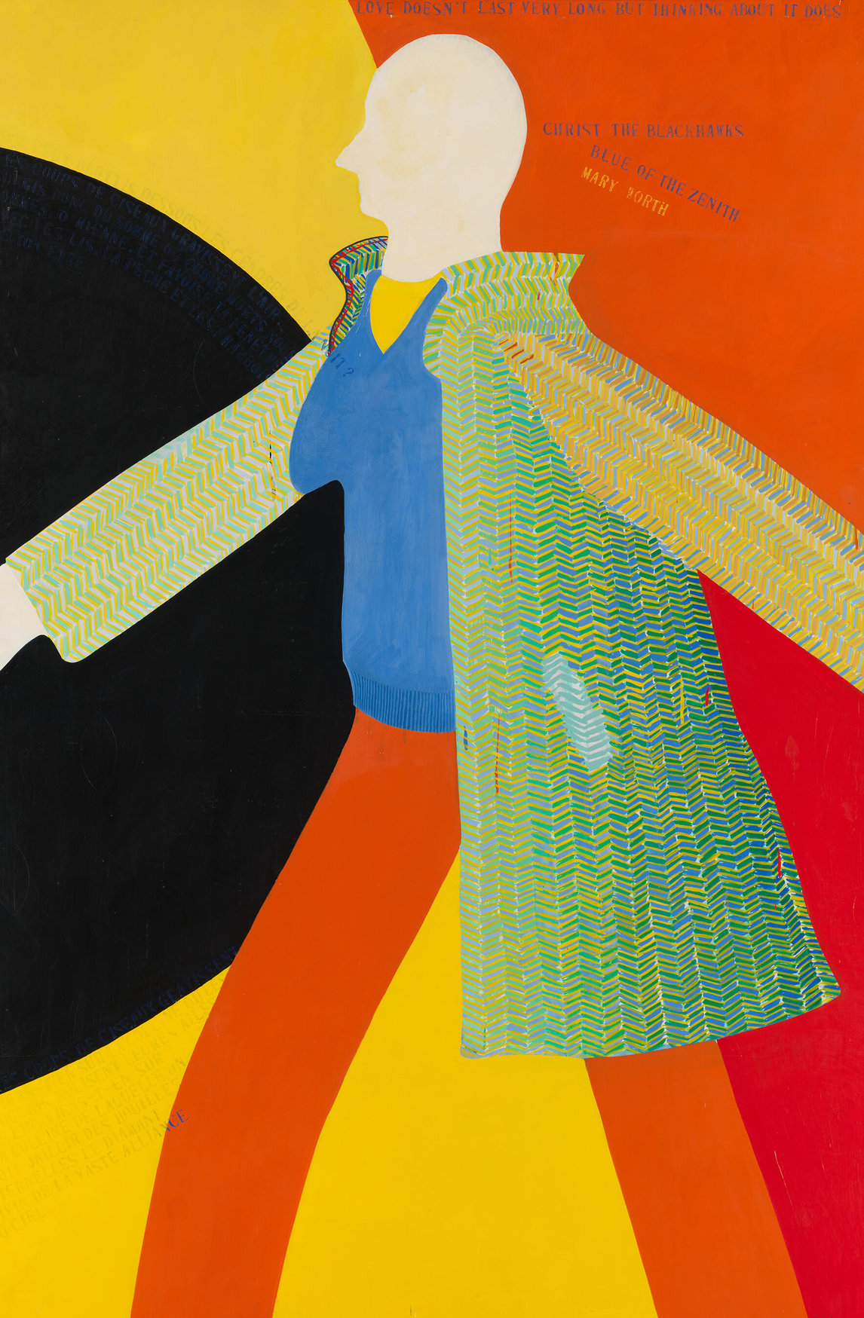
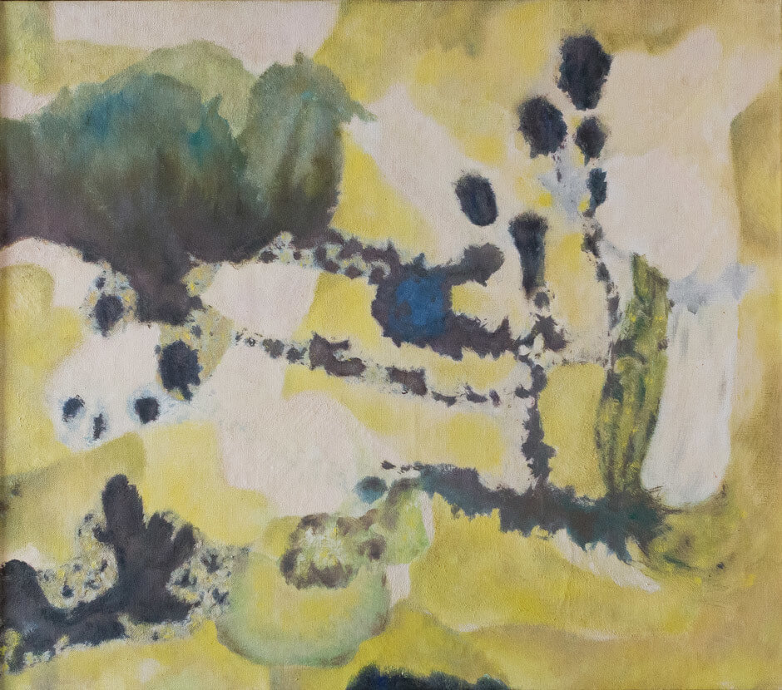
Jock Macdonald, Jeune été, 1959. Les derniers tableaux de Macdonald sont remarquablement délicats.

Slide 8
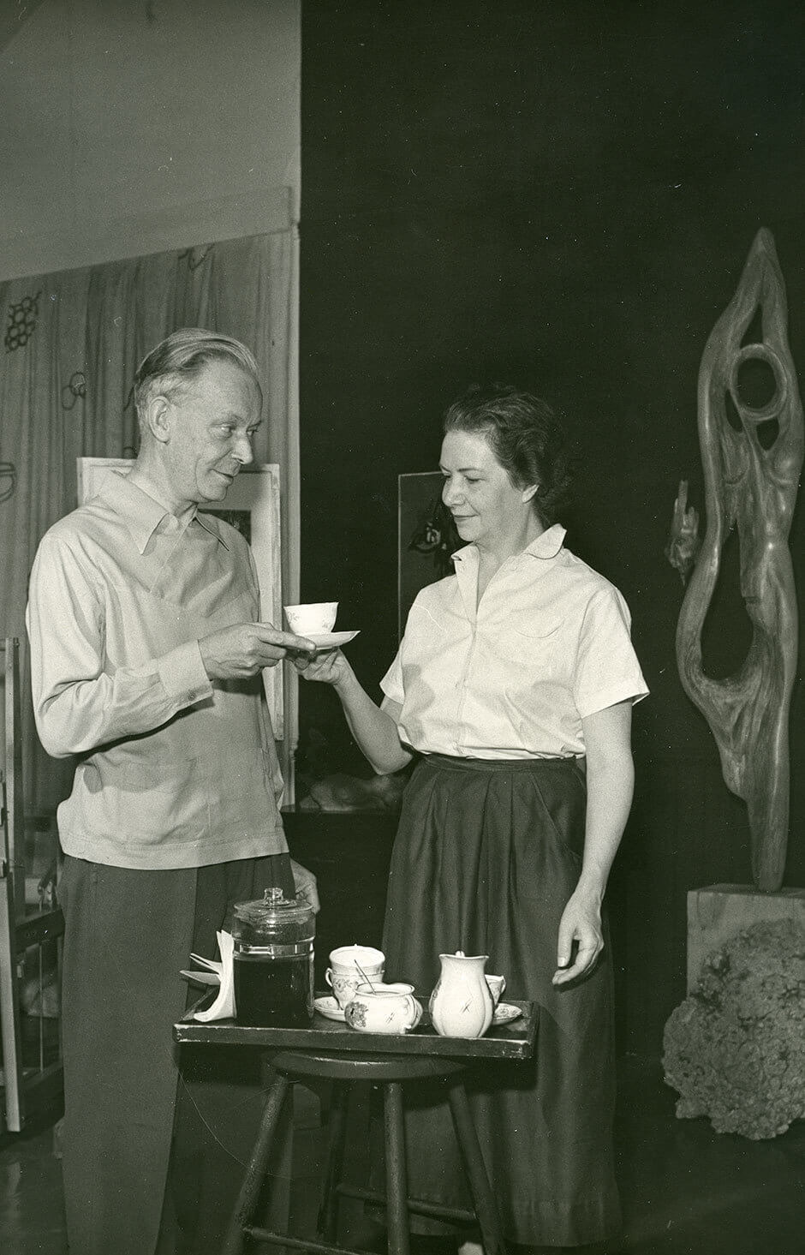
Jock et Barbara Macdonald, date et photographe inconnus.

Slide 9
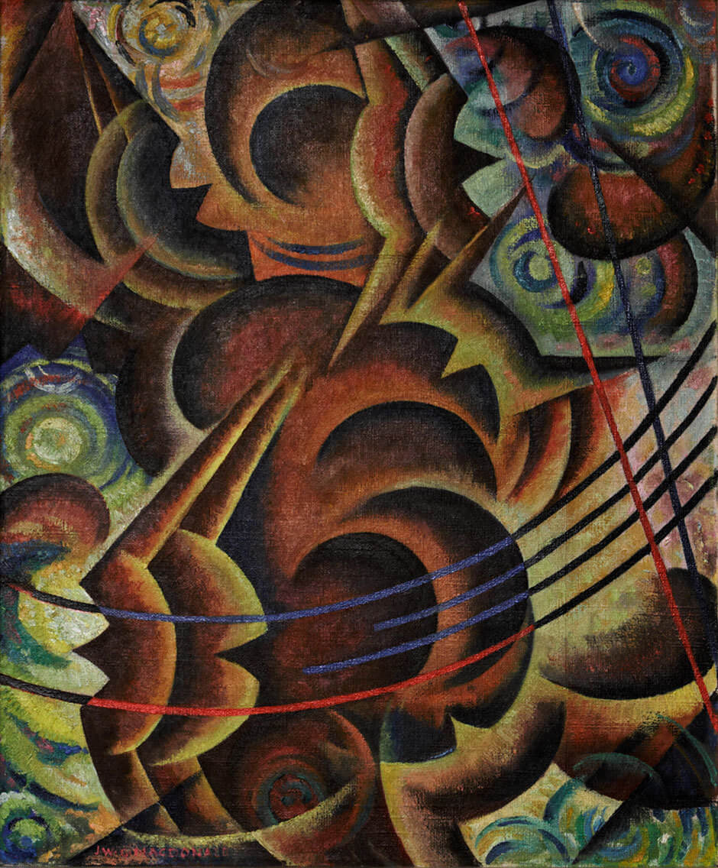
Jock Macdonald, Envol, 1939. Ce tableau faisait partie de l’exposition du Groupe des peintres canadiens (Canadian Group of Painters) à l’Art Gallery of Toronto (aujourd’hui le Musée des beaux-arts de l’Ontario) en 1939.

Slide 10
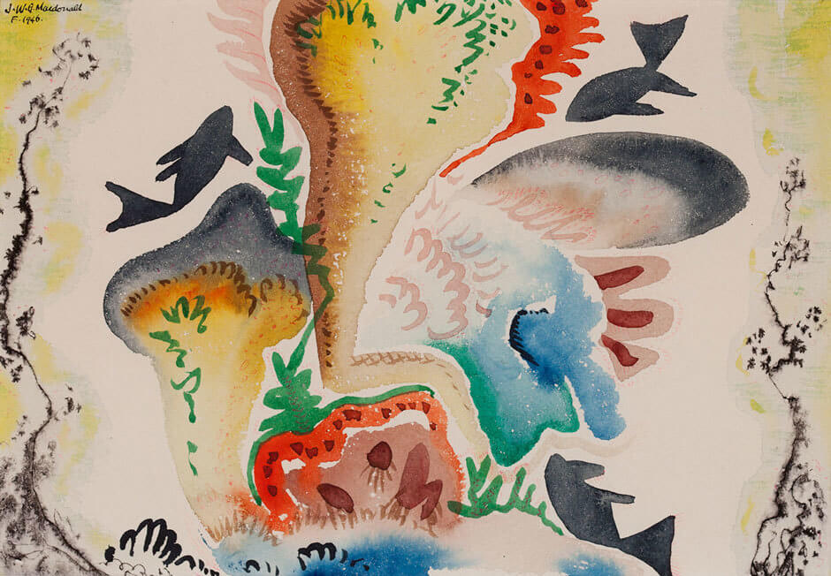
Jock Macdonald, Terrain de jeu de poissons, 1946. Macdonald éprouve une grande joie en peignant ses tableaux automatiques à l’aquarelle.

Slide 11
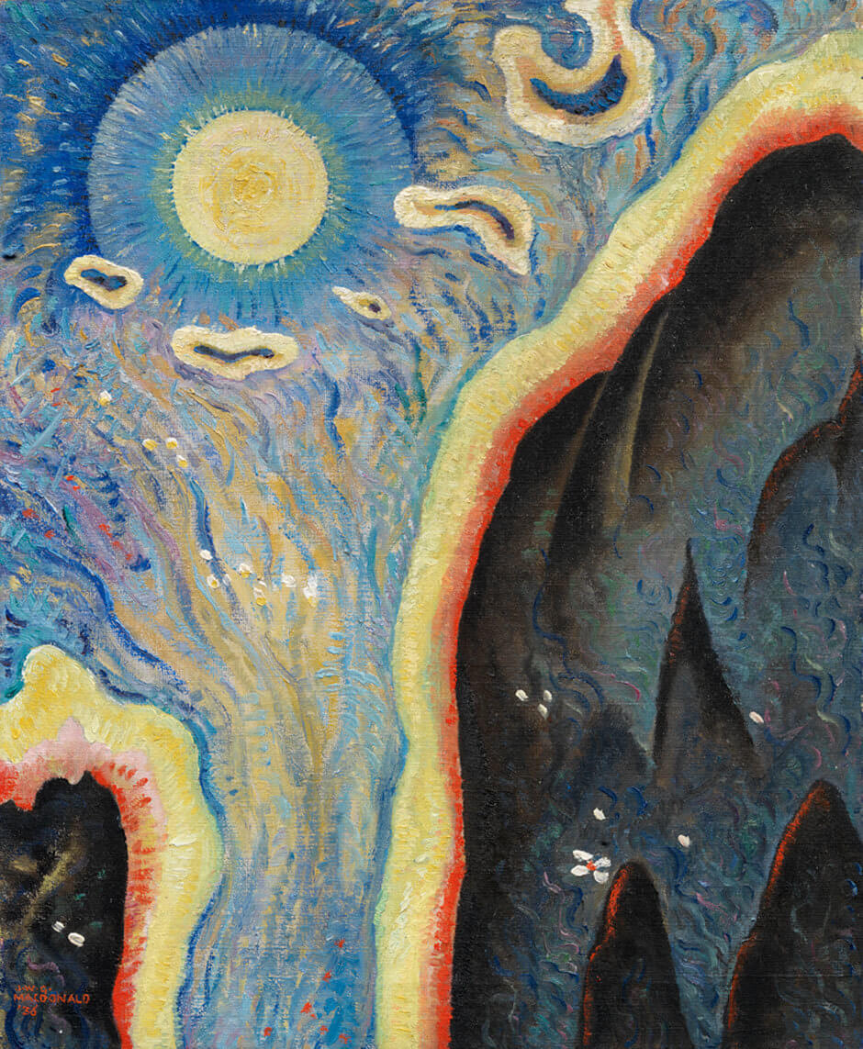
Jock Macdonald, Aurore (Matin de mai),
v.1937. À compter de 1936, Macdonald crée une série de tableaux abstraits inspirés de la nature qu’il appelle des « modalités ».

Slide 12
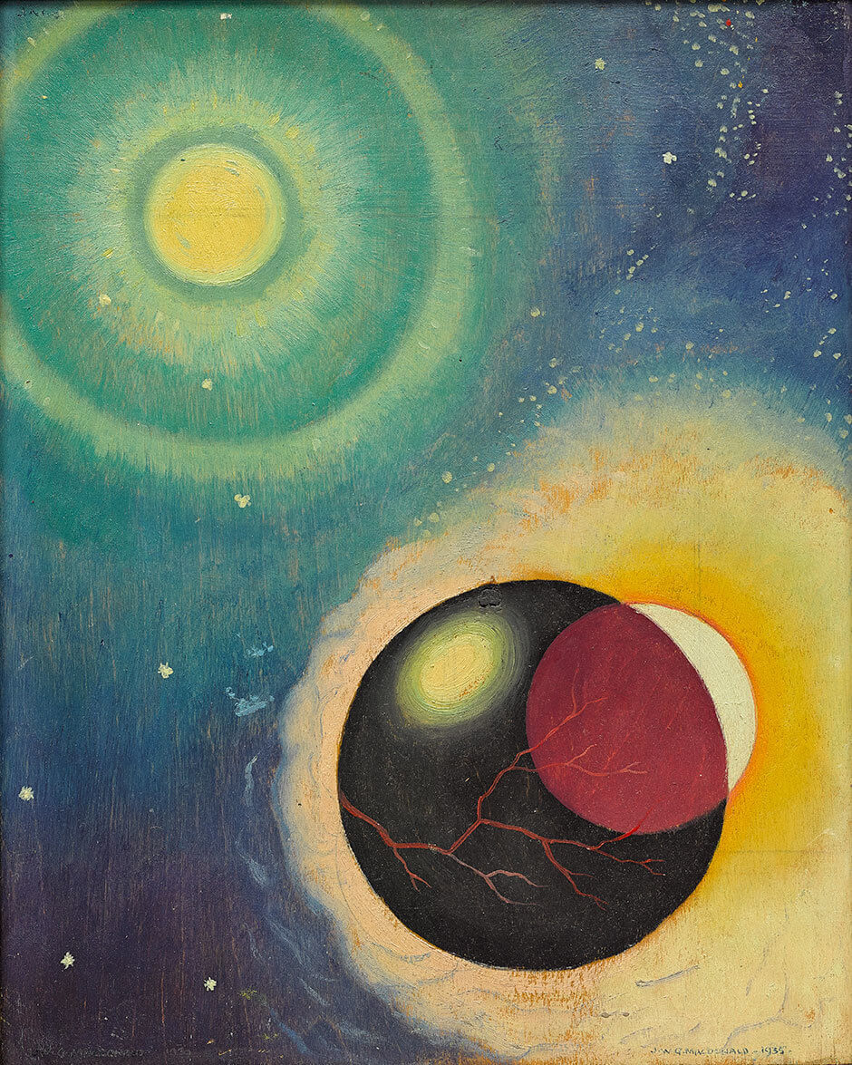
Activité d’apprentissage nº 1
Jock Macdonald, Departing Day (Jour du départ), 1935, huile sur panneau de bois, 37,9 x 30,5 cm. Musée des beaux-arts de l’Ontario, Toronto, acquise grâce à l’aide financière de Wintario, 1979 (79/60.1-.2). © Musée des beaux-arts de l’Ontario.
Cette œuvre représente un ciel abstrait en soirée. Macdonald s’intéressait aux découvertes sur le système solaire.

Slide 13
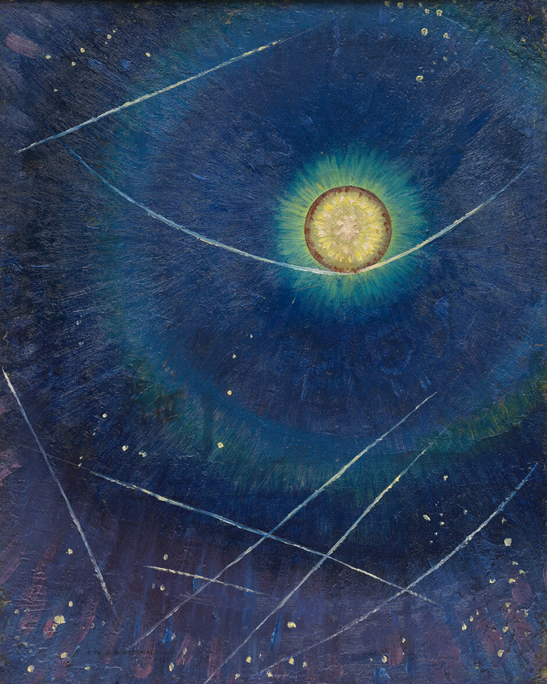
Activité d’apprentissage nº 1
Jock Macdonald, Forme éthérée, 1936 (datée de 1934). Dans cette œuvre, Macdonald utilise des lignes fines et un cercle lumineux pour représenter l’image symbolique de l’équilibre dans l’univers.

Slide 14
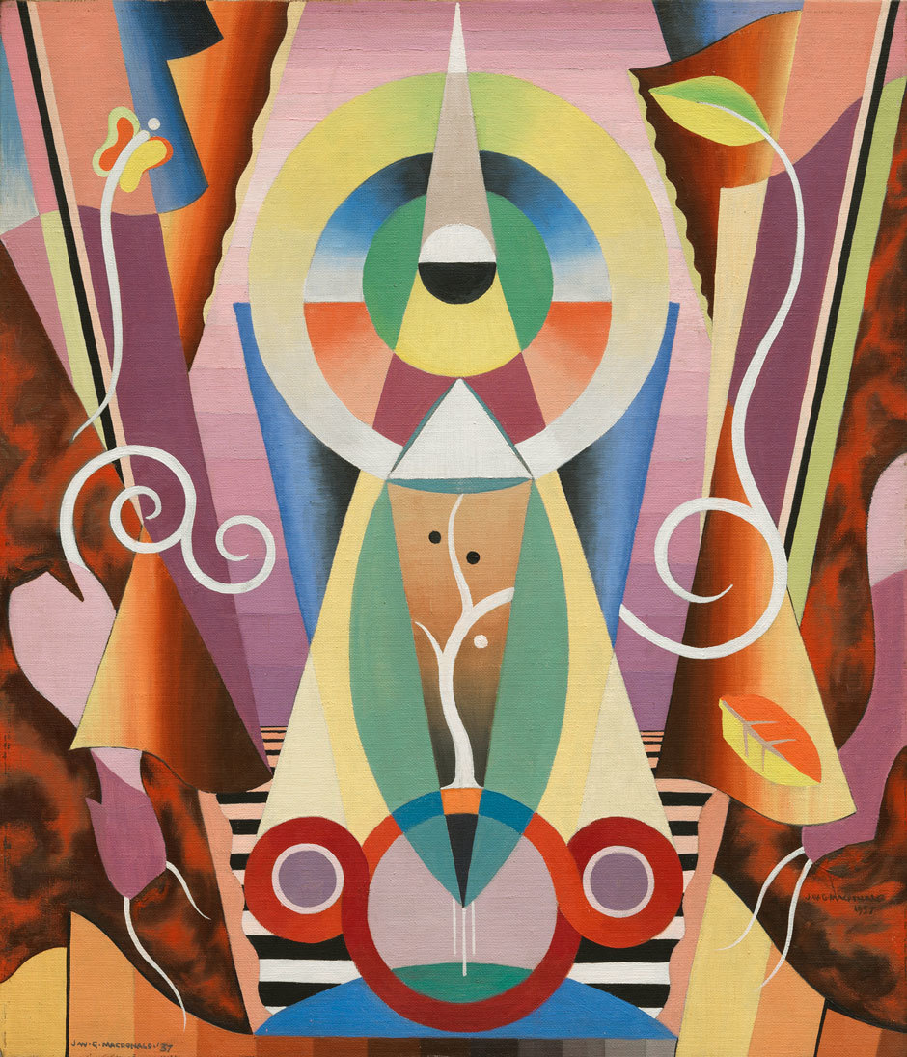
Activité d’apprentissage nº 2
Jock Macdonald, Automne (Modalité 16), 1937. Les formes abstraites dominent ce tableau, mais un examen attentif révèle un arbre, une feuille et un papillon.

Slide 15
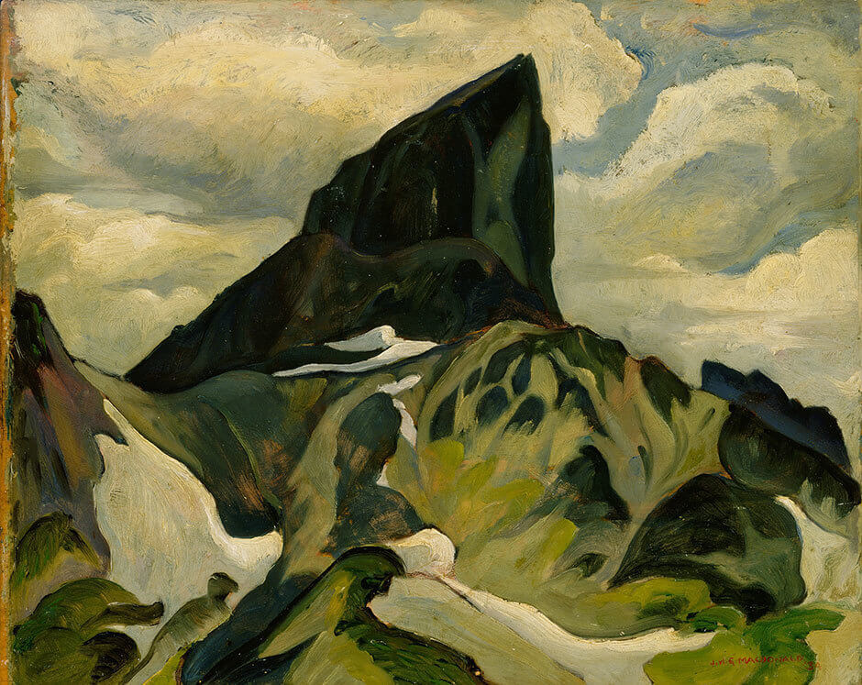
Activité d’apprentissage nº 2
Jock Macdonald, La défense noire, parc Garibaldi, 1934. Macdonald commence à peindre à l’huile, car il veut travailler avec un nouveau matériau pour rendre le paysage dramatique de la Colombie-Britannique.

Slide 16
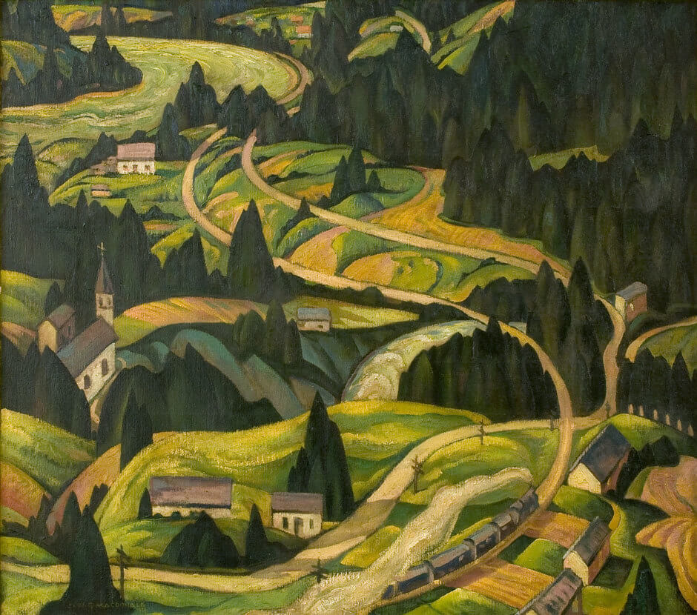
Activité d’apprentissage nº 2
Jock Macdonald, Vallée de Yale, C.-B.), v.1932. Au début des années 1930, Macdonald souhaite rendre ses paysages plus puissants et énergiques.

Slide 17
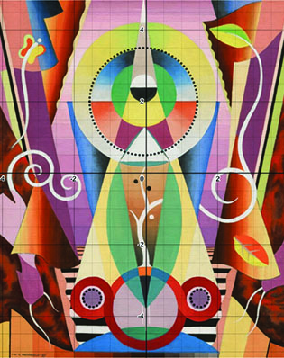
Activité d’apprentissage nº 2
Automne (Modalité 16) de Jock Macdonald, 1937, présentée avec une grille de coordonnées démontrant comment analyser l’équation d’un cercle à l’aide de Desmos.

Slide 18
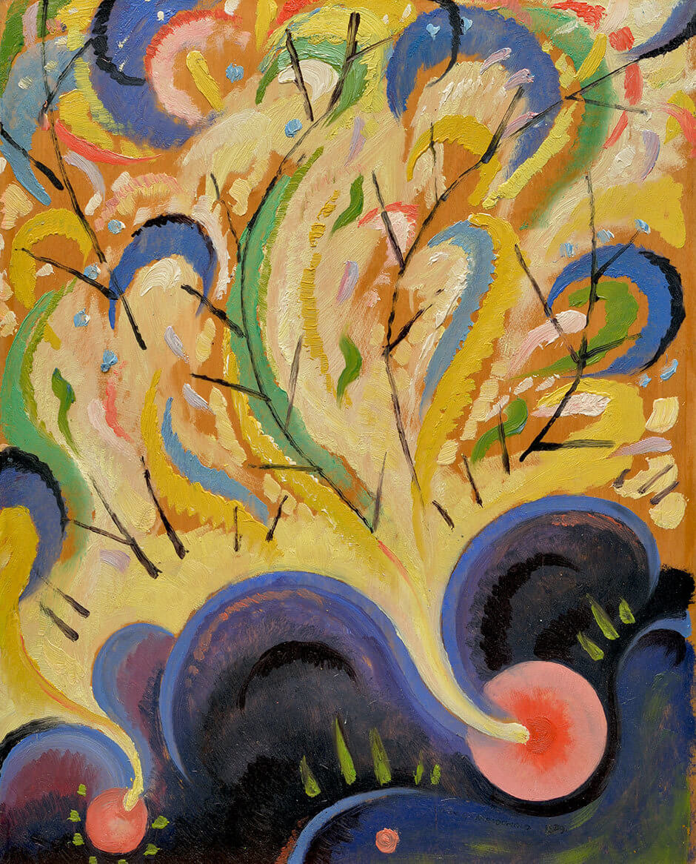
Jock Macdonald, Naissance du printemps, 1939. Dans ce tableau, Macdonald tente de s’éloigner de l’utilisation de lignes droites et structurées.

Slide 19
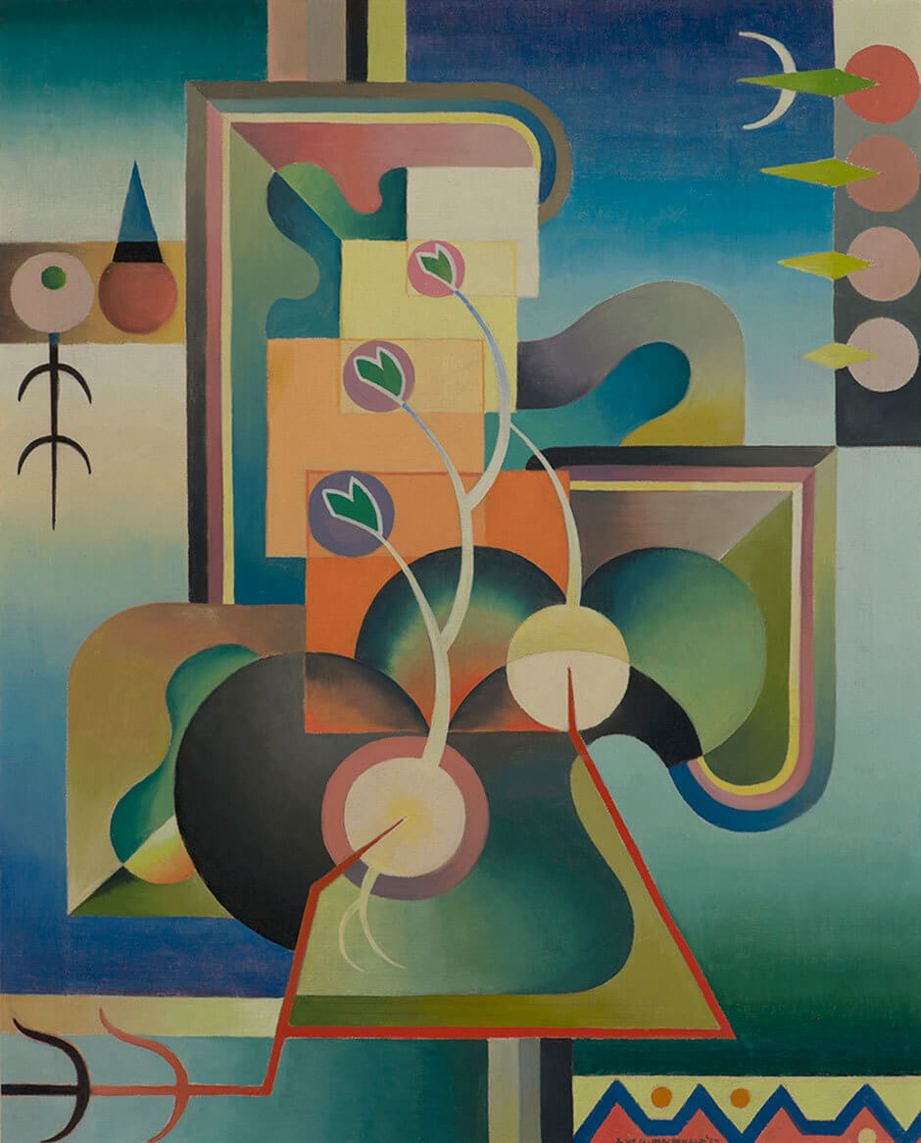
Exercice sommatif
Jock Macdonald, Réveil du printemps,
v.1938. Cette œuvre, appartenant à une série représentant les saisons, révèle un style très géométrique.

Slide 20
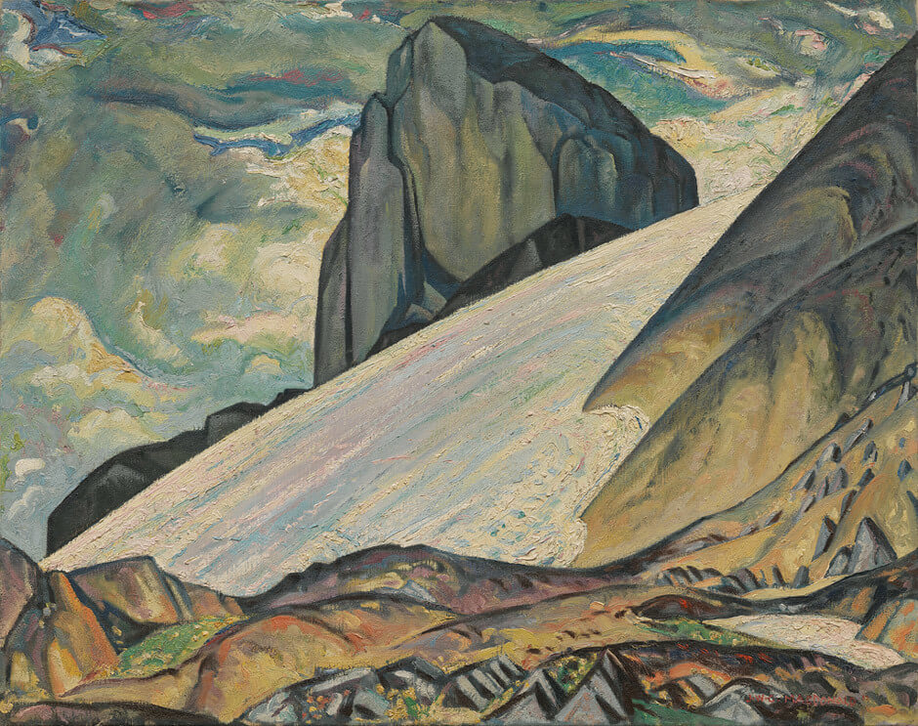
Jock Macdonald, La défense noire, parc Garibaldi, C.-B., 1932. Macdonald et Varley ont fréquemment peint ensemble dans le parc Garibaldi.

Slide 21
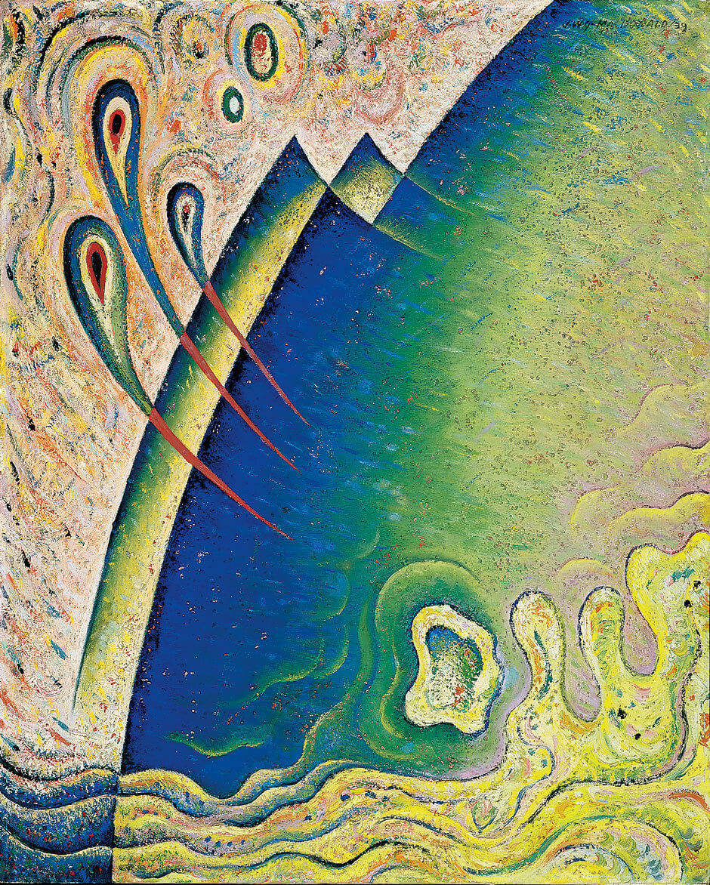
Jock Macdonald, La vague, 1939.
Dans cette « modalité », Macdonald a mélangé du sable à la peinture.

Slide 22
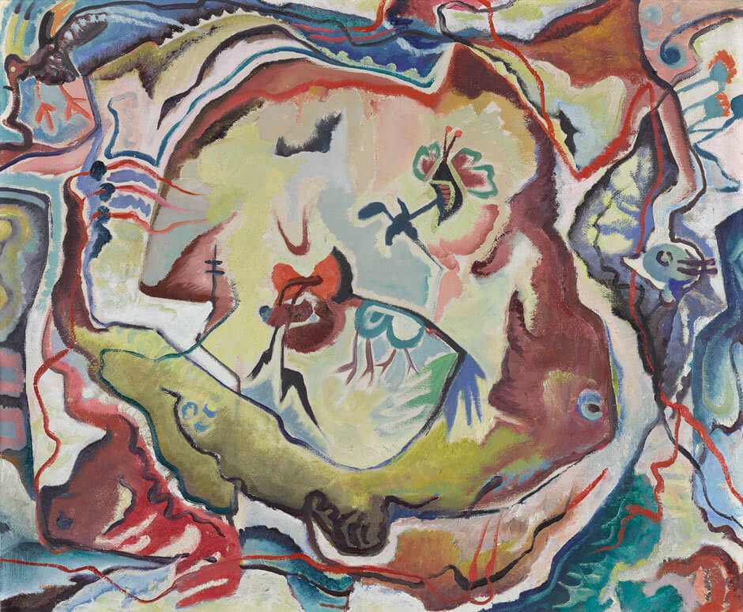
Jock Macdonald, Sans titre (automatique), 1948. Les tableaux automatiques de Macdonald sont grandement admirés par d’autres
artistes.

Slide 23
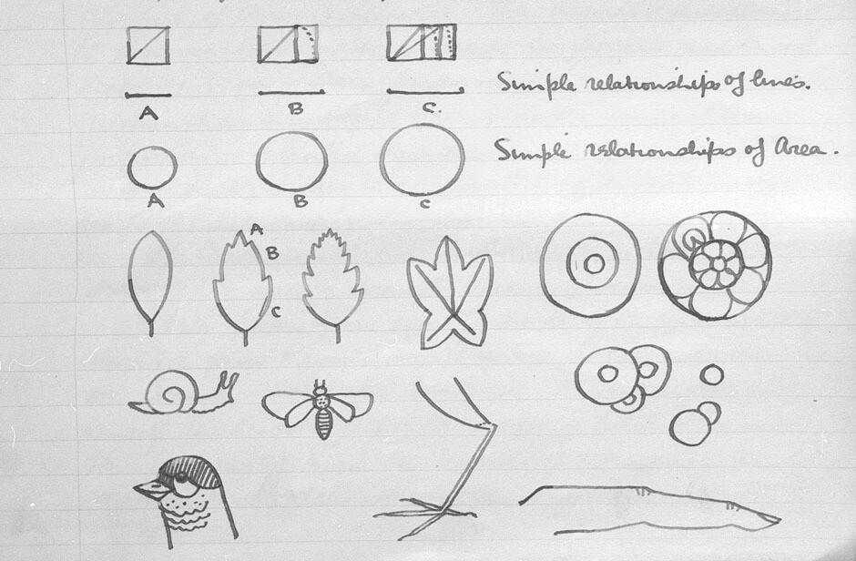
Jock Macdonald, L’art en relation à la nature, 1940.
Les notes de conférence de Macdonald comprennent des diagrammes géométriques.

